Slide 1
ВВЕДЕНИЕ В АДМИНИСТРИРОВАНИЕ БАЗ ДАННЫХ SQL SERVER
Проектирование и администрирование баз данных. Лекция 1

Slide 2
Большинство организаций используют приложения для управления бизнес-процессами и действиями, а эти приложения обычно хранят данные в базе данных (БД). Организации все более и более зависят от приложений и данных, которые они хранят. В такой ситуации базы данных являются критически важным компонентом бизнеса в области инфраструктуры информационных технологий.
Роль администратора базы данных (database administrator, DBA) включает широкий круг обязанностей и задач, которые гарантируют, что эти базы данных оптимально хранятся, постоянно поддерживаются в согласованном состоянии и используются с высокой производительностью.

Slide 3
1 Обязанности и задачи DBA
ВВЕДЕНИЕ В АДМИНИСТРИРОВАНИЕ БАЗ ДАННЫХ SQL SERVER

Slide 4
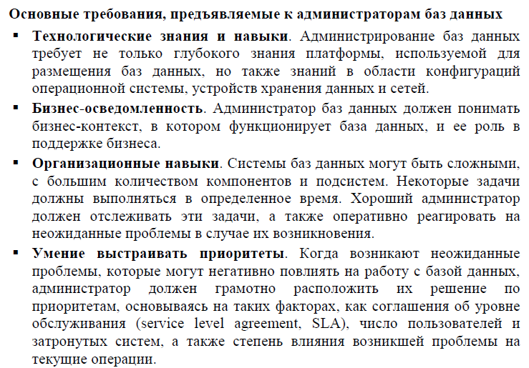
1.1 Основные требования, предъявляемые к администраторам баз данных

Slide 5
Общие задачи администрирования баз данных
§ Подготовка баз данных и серверов баз данных
§ Сохранение файлов баз данных и объектов.
§ Управление восстановления в случае сбоя базы данных
§ Импорт и экспорт данных
§ Применение безопасности к данным.
§ Мониторинг и устранение неполадок систем баз данных

Slide 6
Подготовка баз данных и серверов баз данных
Это может включать установку и настройку экземпляров SQL Server на физических или виртуальных серверах или создание новых виртуальных машин на основе шаблонов изображений, а также создание баз данных и распределение их данных и файлов журналов на устройствах хранения.

Slide 7
Сохранение файлов баз данных и объектов
После того, как база данных создана и заполняется данными, для оптимальной работы требуется ее постоянное обслуживание и оптимизация. Это предполагает уменьшение фрагментации, которая появляется по мере того, как записи добавляются и удаляются, сохранение файлов данных соответствующего размера и обеспечение последовательной структуры логических и физических данных.

Slide 8
Импорт и экспорт данных
Данные часто передаются между системами, поэтому администраторам баз данных необходимо выполнять экспорт или импорт данных.

Slide 9
Применение безопасности к данным
Серверы баз данных организации содержат данные, которые позволяют бизнесу работать. Нарушение безопасности может быть дорогостоящим и трудоемким для восстановления, приводить к потере доверия клиентов. Администратор баз данных должен реализовывать такие политики безопасности, которые обеспечивают пользователям доступ к необходимым данным, но при этом соблюдают правовые нормы бизнеса по защите своих активов, а также снижают риски, связанные с нарушением безопасности.

Slide 10
Мониторинг и устранение неполадок систем баз данных
Многие операции по администрированию баз данных являются реактивными, то есть они предполагают принятие мер для устранения неполадок и возникающих проблем. Грамотные администраторы БД осуществляют упреждающий подход, чтобы попытаться обнаружить потенциальные проблемы до того, как они начнут влиять на операции с данными.

Slide 11
Документирование процедур управления базой данных
Большинство администраторов баз данных знакомы с системами, которыми они управляют, и знают задачи, которые должны выполняться ежедневно. Однако даже опытные DBA не полагаются исключительно на свою память. Администраторы БД обычно составляют и ведут документацию (“run book”), которая включает в себя такие сведения, как:
Параметры конфигурации и расположения файлов, Контактная информация персонала,
Стандартные правила и графики технического обслуживания,
Процедуры аварийного восстановления.

Slide 12
Ведение документации является важной частью администрирования баз данных. Подробная книга может иметь неоценимое значение, особенно в случае, когда новый администратор должен взять на себя ответственность за управление базой данных, или при возникновении неожиданной чрезвычайной ситуации в отсутствии администратора. При сбое сервера четко задокументированные шаги восстановления базы данных уменьшают чувство паники и обеспечивают быстрое решение проблемы.

Slide 13
2 Обзор платформы SQL Server
ВВЕДЕНИЕ В АДМИНИСТРИРОВАНИЕ БАЗ ДАННЫХ SQL SERVER

Slide 14
выпуски SQL Server
Очень важно хорошо знать систему управления базами данных (СУБД), которая используется для хранения данных. СУБД SQL Server является платформой, ориентированной на разработку бизнес-приложений.

Slide 15
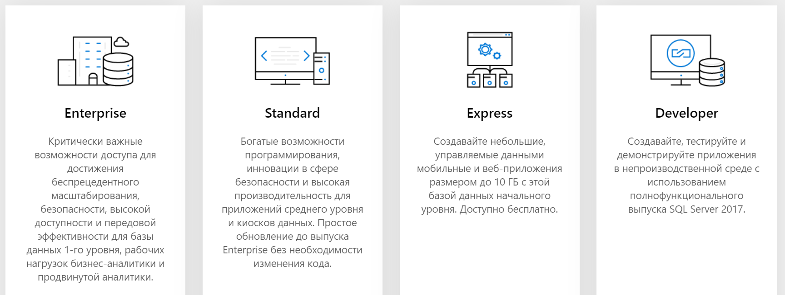
Доступные выпуски
SQL Server 2017

Slide 16
Сравнение выпусков
SQL Server 2017
Enterprise | Выпуск SQL Server Enterprise Edition является предложением премиум-класса, обеспечивающим полный набор возможностей для центра данных с исключительно высокой производительностью, неограниченными возможностями виртуализации и исчерпывающими средствами бизнес-аналитики, что позволяет добиться высокого уровня обслуживания важнейших рабочих нагрузок и предоставить конечным пользователям доступ к анализу данных.
Standard | Выпуск SQL Server Standard обеспечивает основные функции управления данными и предоставляет базу данных бизнес-аналитики для приложений, работающих в отделах и небольших организациях. Поддерживаются распространенные средства разработки в локальных системах и вычислительных облаках, что делает возможным эффективное управление базами данных с минимальными затратами ИТ-ресурсов.
Web Edition | Выпуск SQL Server Web Edition — это вариант с низкой совокупной стоимостью владения, предназначенный для размещения веб-сайтов и дополнительных веб-услуг, который по доступной цене обеспечивает масштабируемость и функции управления для небольших и крупномасштабных веб-проектов.

Slide 17
Сравнение выпусков
SQL Server 2017
Разработчик | Выпуск SQL Server Developer Edition позволяет разработчикам создавать приложения любого типа на базе SQL Server. Он включает все функциональные возможности выпуска Enterprise Edition, однако лицензируется как система для разработки и тестирования, а не для применения в качестве рабочего сервера. Выпуск SQL Server Developer Edition является идеальным выбором для тех, кто создает и тестирует приложения.
Экспресс-выпуски | Выпуск Express является бесплатной базой данных начального уровня и идеально подходит для обучения, а также для создания управляемых данными приложений, работающих на рабочих станциях и небольших серверах. Этот выпуск — лучший выбор для независимых поставщиков программного обеспечения, непрофессиональных разработчиков и любителей, создающих клиентские приложения. Если необходимы дополнительные функции базы данных, выпуск SQL Server Express можно легко обновить до версий SQL Server более высокого класса. SQL Server Express LocalDB — это упрощенная версия Express, которая включает все программные функции. Она запускается в пользовательском режиме, быстро устанавливается и не требует настройки, а количество предварительных условий для ее установки невелико.
Разработчик | ВыпускSQL Server Developer Edition позволяет разработчикам создавать приложения любого типа на базе SQL Server. Он включает все функциональные возможности выпуска Enterprise Edition, однако лицензируется как система для разработки и тестирования, а не для применения в качестве рабочего сервера. Выпуск SQL Server Developer Edition является идеальным выбором для тех, кто создает и тестирует приложения.

Slide 18
Выбор компонентов SQL Server
Компонент SQL Server Database Engine | Компонент SQL Server Database Engine включает компонент Компонент Database Engine, основную службу для хранения, обработки и обеспечения безопасности данных, репликации, полнотекстового поиска, средств управления реляционными и XML-данными, интеграции аналитики с базами данных и интеграции PolyBase для доступа к Hadoop и другим разнородным источникам данных, а также сервер Data Quality Services (DQS).
Службы Analysis Services | Службы Analysis Services содержит средства создания приложений оперативной аналитической обработки (OLAP) и приложений интеллектуального анализа данных, а также средства управления ими.

Slide 19
Выбор компонентов SQL Server
Службы Reporting Services | Службы Службы Reporting Services включают в себя серверные и клиентские компоненты для создания, управления и развертывания табличных, матричных и графических отчетов, а также отчетов в свободной форме. Службы Reporting Services являются расширяемой платформой, которую можно использовать для разработки приложений отчетов.
Службы Integration Services | Службы Integration Services представляют собой набор графических средств и программируемых объектов для перемещения, копирования и преобразования данных. Они также включают компонент Data Quality Services (DQS) для служб Службы Integration Services.

Slide 20
Выбор компонентов SQL Server
Службы Master Data Services | Службы Master Data Services (MDS) — это решение SQL Server по управлению основными данными. MDS можно настроить для управления любой структурой (товары, заказчики, счета). Поддерживаются иерархии, детальная настройка безопасности, транзакции, управление версиями данных и бизнес-правила, а также использование Надстройка для Excel для управления данными.
Служба машинного обучения (в базе данных) | Службы машинного обучения (в базе данных) поддерживают распределенные и масштабируемые решения машинного обучения, использующие корпоративные источники данных. В SQL Server 2016 поддерживался язык R. SQL Server 2017 поддерживает R и Python.

Slide 21
Выбор компонентов SQL Server
Службы Master Data Services | Службы Master Data Services (MDS) — это решение SQL Server по управлению основными данными. MDS можно настроить для управления любой структурой (товары, заказчики, счета). Поддерживаются иерархии, детальная настройка безопасности, транзакции, управление версиями данных и бизнес-правила, а также использование Надстройка для Excel для управления данными.
Служба машинного обучения (в базе данных) | Службы машинного обучения (в базе данных) поддерживают распределенные и масштабируемые решения машинного обучения, использующие корпоративные источники данных. В SQL Server 2016 поддерживался язык R. SQL Server 2017 поддерживает R и Python.
Сервер машинного обучения (автономный) | Сервер машинного обучения (автономный) поддерживает развертывание распределенных масштабируемых решений машинного обучения на множестве платформ и использование разных корпоративных источников данных, включая Linux и Hadoop. В SQL Server 2016 поддерживался язык R. SQL Server 2017 поддерживает R и Python.

Slide 22
3 Инструменты и методы управления базами данных
ВВЕДЕНИЕ В АДМИНИСТРИРОВАНИЕ БАЗ ДАННЫХ SQL SERVER

Slide 23
SQL Server Management Studio
SQL Server Management Studio (SSMS) является основным инструментом управления базами данных для серверов баз данных SQL Server. Он представляет собой графический пользовательский интерфейс (GUI) и интерфейс сценариев Transact-SQL для управления компонентом ядра базы данных и базами данных. Кроме того, можно использовать SSMS, чтобы управлять экземплярами SSAS, SSIS и SSRS, а также базами данных на базе облака в Microsoft Azure SQL Database.

Slide 24
инструментов для управления
SQL Profiler | Можно использовать SQL Profiler в случаях, когда необходимо изучить работу базы данных SQL Server или для записи трассировки. Это позволяет исследовать и устранять проблемы, а также оптимизировать конфигурацию базы данных на основе фактических моделей использования. Однако в настоящее время этот инструмент является устаревшим и заменен расширенными событиями.
SQL Server Database Engine Tuning Advisor | Помощник по настройке ядра СУБД SQL Server (DTA). Правильно оптимизированная база данных использует индексы и другие структуры для повышения производительности запросов. DTA дает рекомендации на основе анализа типичных рабочих нагрузок базы данных и может служить полезной отправной точкой для оптимизации баз данных.
SQL Server Import and Export | Этот инструмент представляет собой графический мастер, который упрощает процесс передачи данных в базу данных или из базы данных
Sqlcmd utility | Произносится "SQL Command". Это инструмент командной строки, который можно использовать для подключения к экземпляру SQL Server и запускать инструкции Transact-SQL или сценарии

Slide 25
Использование Transact-SQL для выполнения задач управления
Можно выполнять большинство административных задач в среде SSMS с помощью графического пользовательского интерфейса. Однако некоторые задачи могут быть выполнены только с помощью инструкций Transact-SQL; и даже если задача может быть выполнена в графическом интерфейсе, целесообразно использовать код Transact-SQL, который может быть сохранен в виде сценария и повторно выполняться (или запускаться автоматически с помощью планировщика).
Большинство графических интерфейсов в SSMS имеют кнопку Script, с помощью которой автоматически генерируется эквивалентный код Transact-SQL.

Slide 26
Команды Transact-SQL
Инструкции языка DDL. Например, можно использовать инструкции «CREATE DATABASE» или «DROP DATABASE» для создания БД или для удаления базы данных.
Системные хранимые процедуры и функции. SQL Server предоставляет системные хранимые процедуры и функции, которые инкапсулируют общие задачи настройки и управления системы. Например, можно использовать системную хранимую процедуру sp_configure для задания параметров конфигурации экземпляра SQL Server.
DBCC (Database Console Commands). Команды DBCC используются для выполнения конкретных задач по настройке и обслуживанию, а также для выполнения проверок в базе данных. Например, можно использовать команду DBCC CHECKDB для проверки физической и логической целостности объектов в базе данных.

